Slide 1
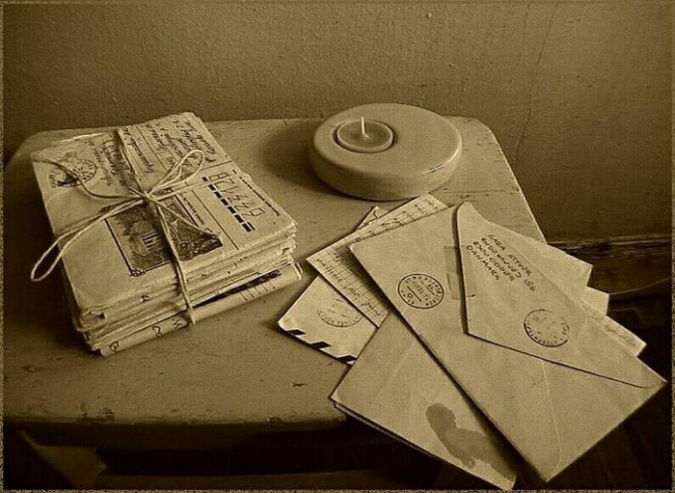
Электронная почта

Slide 2
Цели урока:
Сформировать у учащихся представление об электронной почте, как важнейшем средстве общения в современном обществе, ее возможностях, научить регистрировать новый электронный ящик, отправлять, получать сообщения по электронной почте.
Развивать познавательные интересы, навыки работы за компьютером, культуру пользователя сети Интернет.
Воспитывать информационную культуру обучающихся, повысить мотивацию обучающихся за счет различных форм ведения урока и использования ИКТ.

Slide 3
Что же такое электронная почта?
Электронное почта – эта система обмена сообщениями с помощью компьютерных сетей.
Адрес электронной почты состоит из: Пример почты: roma@yandex.ru/
условного имени корреспондента
адрес сервера

Slide 4
Заполните таблицу в тетради
Характеристики | Электронное письмо | Бумажное письмо
Скорость передачи
Количество информации о получателе
Время, затраченное на само письмо
Экология

Slide 5


Подведем итог по нашей практической работе:
Мы с вами научились: регистрировать бесплатный почтовый ящик, входить в свой почтовый ящик, писать электронные письма, пользуясь правилами этикета, отправлять электронный письма и писать бумажные письма.
Домашнее задание Вы получите по электронной почте.

